Slide 1
COVID-19 Impfungen
STIKO Empfehlungen
Impfen Monatsbericht
Lage AG – FG33
18.01.2023

Slide 2
25. Aktualisierung der STIKO Empfehlungen
(Januar 2023)
Nächste STIKO + PAIKO Sitzung: 03.02.23
Themen der nächsten Empfehlung
  VidPrevtyn Beta
  Booster für Schwangere zum Nestschutz des Neugeborenen
  Evusheld (wirkungslos gegen BQ1.1)

Slide 3
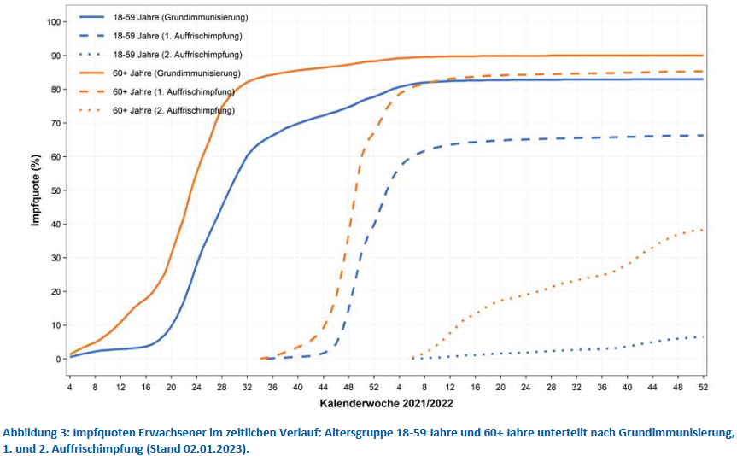
Monatsbericht Impfen (05.01.)
Impfquoten im Verlauf bei Erwachsenen 18+

Slide 4
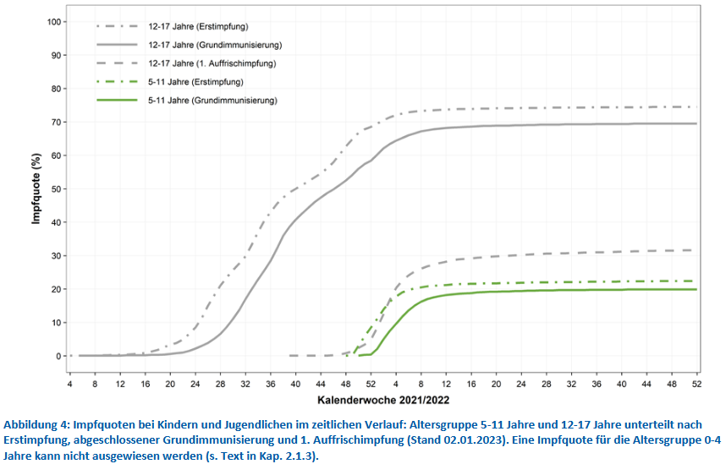
Monatsbericht Impfen (05.01.)
Impfquoten im Verlauf bei Erwachsenen 5-11-Jährigen

Slide 5
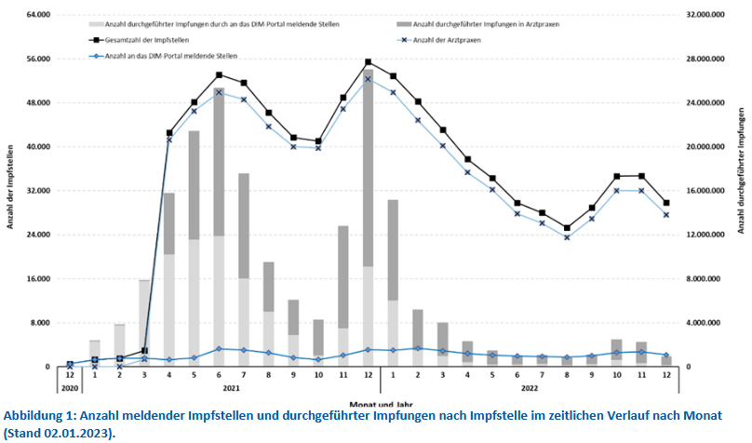
Monatsbericht Impfen (05.01.)
Impfstellen im Verlauf

Slide 6
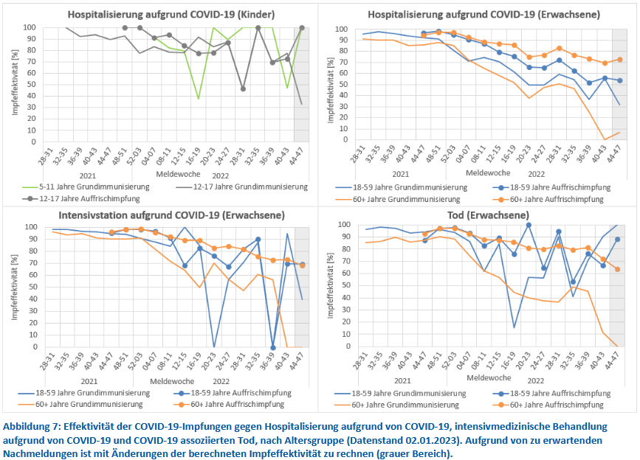
Monatsbericht Impfen (05.01.)
Impfeffektivität

Slide 7
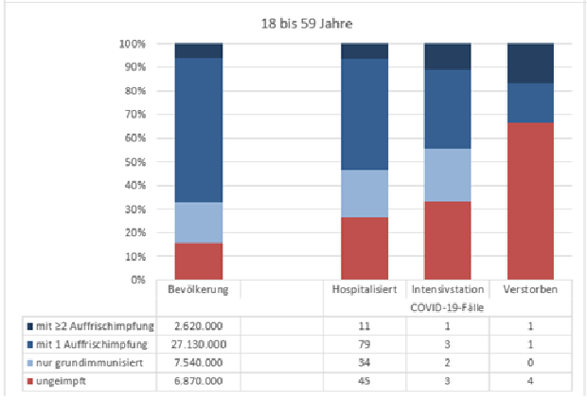
Monatsbericht Impfen (05.01.)
Impfdurchbrüche bei Erwachsenen, MW 44-47/ 2022

Slide 8
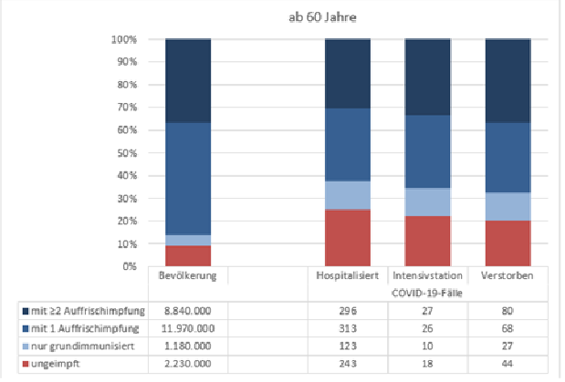
Monatsbericht Impfen (05.01.)
Impfdurchbrüche bei Älteren, MW 44-47/ 2022

